Slide 1
Capítulo 4
Funciones

Slide 2
¿Qué son?¿Para qué sirven?
Son un grupo de sentencias bajo el mismo nombre que realizan una tarea específica.
Sirven para facilitar la resolución de problemas mediante la aplicación del paradigma “Dividir y Conquistar”.

Slide 3
Diferencia entre
El Programa y las Funciones
Las funciones y los programas se parecen mucho, pero difieren:
  Los programas son usados por un usuario externo.
  Las funciones son utilizadas por un programador.
  El usuario del programa “Hola Mundo” no conoce que es la función printf.
  El programador que usa printf no siempre conocerá explícitamente como ésta hace para mostrar información en pantalla.
  El programador que escribió printf conoce exactamente su funcionamiento interno.

Slide 4
Conceptos Básicos
Función
  Grupo de sentencias bajo el mismo nombre que realizan una tarea específica.
Llamada a una función
  Ejecuta el grupo de sentencias de una función.
Retorno
  Una vez “llamada” la función, esta hace su trabajo, y regresa al mismo punto donde fue llamada.

Slide 5
Funciones
Vamos a conocer tres cosas muy importantes sobre las funciones:
  ¿Cómo se declaran?
  ¿Cómo se implementan?, y
  ¿Cómo se usan?

Slide 6
Declaración de Funciones
De forma similar a las variables, las funciones deben ser declaradas:
La forma de declarar una función es siguiendo la forma predefinida:
Por ejemplo:
int potencia(int base, int exponente);
float farenheitACelsius(double celsius);
tipoDatoRetorno nombreFuncion(lista parámetros);

Slide 7
Implementación de Funciones
int potencia(int base, int exponente)
{
sentencias;
}
La primera línea se escribe igual que en la declaración, pero sin el punto y coma.
float farenheitACelsius(float farenheit)
{
sentencias;
}
Entre llaves se escriben las sentencias que ejecutan lo que debe realizar la función

Slide 8
¿Cómo Retornar?
Si la función debe generar un valor, lo retornará usando la sentencia return dentro del cuerpo de la función.
La forma de usarla es:
return (variable o expresión que se debe retornar);
Esto especifica que la función debe terminar, retornando el valor calculado.
Hay funciones que no retornan datos, en este caso, se puede usar return, pero sin mencionar una expresión.
return;

Slide 9
Uso de Funciones
Como las funciones siempre retornan un valor, el uso de una función consiste en utilizar el valor de retorno.
Se lo puede hacer de dos formas:
  Almacenar el valor de retorno en una variable que deberá ser del mismo tipo de dato que el tipo de dato de retorno de la función.
  Utilizar el valor de retorno en una expresión.

Slide 10
Uso de Funciones (continuación)
Ejemplo:
void main( )
{
int x;
….
x = potencia(a,b);
…
}
void main( )
{
float c;
….
c = farenheitACelsius(f);
…
}
void main( )
{
….
printf(“%d”, potencia(a,b));
…
}
void main( )
{
….
printf(“%f”, farenheitACelsius(f));
…
}

Slide 11
Aplicación: Juegos de Azar
Generación de Números Aleatorios

Slide 12
Generación de Números Aleatorios
Función rand
  Cargar <stdlib.h>
  Returnar números “aleatorios“ entre 0 y RAND_MAX (por lo menos 32767)
      i = rand();
  Números Pseudoaleatorios
    Secuencia pre-establecida de números aleatorios
    La misma secuencia para cada llamada a la función
Para obtener un número aleatorio entre 1 y n:
      1 + ( rand() % n );
    rand() % n returna un número entre 0 y n - 1
    Agregando 1 genera números aleatorios entre 1 y n
1 + ( rand() % 6); //Número entre 1 y 6

Slide 13
Generación de Números Aleatorios
Función srand
  <stdlib.h>
  Toma un entero y salta a esa posición de su secuencia aleatoria.
    srand( time(NULL) ); //CARGAR <time.h>
    time( NULL )
      Returna el tiempo en el cual el programa fue compilado en segundos.

Slide 14
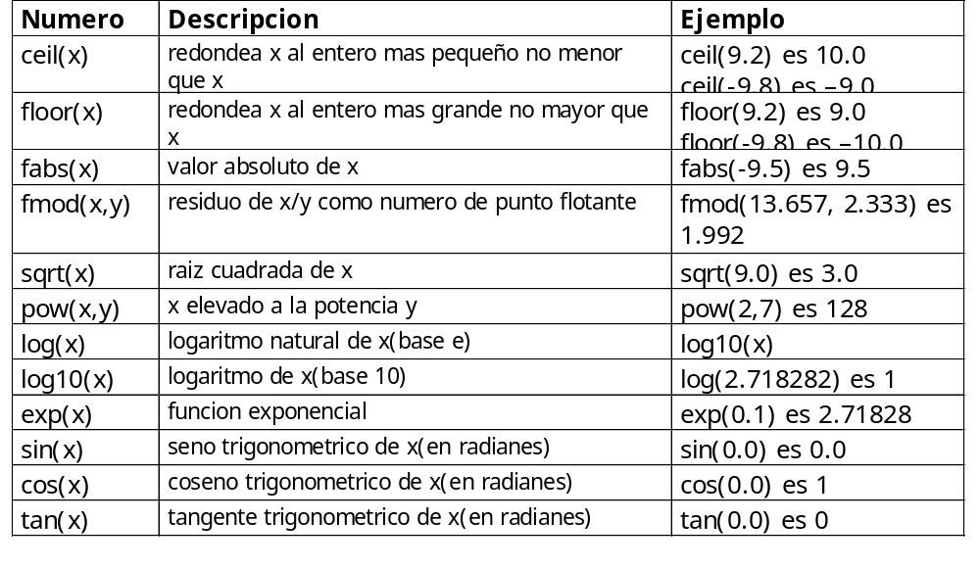
Librería MATH
La librería math.h permite al programador efectuar cálculos matemáticos comunes a través de funciones.

Slide 15
Funciones Predicado
Las funciones que retornan valores lógicos se conocen como funciones predicado.
Llamar a una función de predicado es equivalente a hacer una pregunta donde la respuesta puede ser Verdadera (TRUE) o Falsa (FALSE).

Slide 16
La Verdad detrás de las Funciones
Hay una mayor complejidad de la mostrada, en el uso de funciones. Tomemos como ejemplo el siguiente programa:
#include <stdio.h>
//Declaración de funciones
int Factorial(int n);
Si vemos el programa principal y la función como un todo, puede resultar un tanto confuso:
Hay dos variables con nombre i
En el programa se usa la variable i como el número al que se le calcula el factorial.
En la función la variable a la que se le calcula el factorial se llama n
void main()
{
int i;
for (i = 0; i < 10; i ++)
printf(“%d\n”, Factorial(i));
}
Si vemos sólo el programa principal, tiene sentido, pues se imprime el factorial de todos los números hasta el 10
int Factorial (int n)
{
int fact, i;
fact = 1;
for(i = 1; i <=n; i++)
fact = fact * i;
return (fact);
}
Si vemos sólo la función, tiene sentido, pues se encarga de calcular el factorial de la variable n

Slide 17
Paso de Argumentos a Funciones
En el programa principal, se calcula el factorial de i.
En la función se calcula el factorial de n
¿Cómo es que hay diferentes identificadores para el mismo valor?
La respuesta esta muy relacionada con el concepto de argumento:
  En el programa principal, i representa el argumento enviado a la función Factorial.
  En la función Factorial, alguna variable debe recibir el enviado, para representar dicho valor. Esta variable puede tener cualquier nombre, en este caso se le dio el nombre n.
  Una variable definida en la cabecera de una función, que sirve para recibir el valor de un argumento, se conoce como parámetro.
#include <stdio.h>
#include <simpio.h>
//Declaración de funciones
int Factorial (int n);
void main()
{
int i;
for (i = 0; i < 10; i ++)
printf(“%d\n”, Factorial(i));
}
int Factorial (int n)
{
int fact, i;
fact = 1;
for(i = 1; i <=n; i++)
fact = fact * i;
return (fact);
}

Slide 18
Pasos para llamar a una Función
#include <stdio.h>
int Factorial(int n);
void main()
{
int i;
for (i = 0; i < 10; i ++)
{
printf(“%d\n”, Factorial(i));
}
}
Se evalúan las expresiones enviadas como argumentos.
El valor de cada argumento es copiado en orden en cada parámetro correspondiente de la función llamada.
Se ejecutan una a una las sentencias del cuerpo de la función hasta que aparece la sentencia return.
Se evalúa la expresión de la sentencia return.
El programa que llamó a la función continúa, reemplazando en el lugar de la llamada, el valor retornado
1
1
2
6
Factorial(0)
Factorial(1)
Factorial(2)
Factorial(3)
n
0
n
1
n
2
n
3
int Factorial(int n)
{
int fact, i;
fact = 1;
for(i = 1; i <=n; i++)
{
fact = fact * i;
}
return (fact);
}
expr
1
expr
1
expr
2
expr
6

Slide 19
Variables Locales
En la función Factorial se usa una variable i, y en el programa principal se usa otra variable i, pero no parece que se usaran para lo mismo, ¿son diferentes?.
De hecho, si son diferentes.
  Cada función puede usar sus propias variables, y estas sólo serán válidas dentro de la función, se conocen como variables locales.
Al llamar a la función Factorial, se crean 3 variables locales a Factorial, pueden tener cualquier nombre, en este caso: n, fact e i.
La variable i es local a la funcion main
main
La variable i es local a la funcion main
main
i
i
Factorial
Las variables locales del main aun existen, pero, no se pueden ver mientras Factorial este activa.
0
0
n
fact
i
Cuando todo Factorial termina, retorna el valor, y las variables locales al main permanecen iguales como antes de la llamada.
0
1
1

Slide 20
Más sobre …
Un tipo especial de funciones: Procedimientos

Slide 21
Procedimientos
Existen funciones que no retornan ningún valor, como printf:
  printf (“Hola Mundo\n”);
Las funciones que no retornan nada, y que se llaman únicamente para que ejecuten su código, se les llama procedimientos.
Muchos lenguajes de programación separan totalmente el concepto de funciones, con el de procedimientos, pero C las trata de igual forma.
Un procedimiento en C, es una función sin valor de retorno.
  void menu (void);
Los procedimientos pueden recibir tantos argumentos necesite.

Slide 22
Implementación de Procedimientos
void mostrarMenu (void)
{
printf (“1. Tabla de Sumar\n”);
printf (“2. Tabla de Restar\n”);
printf (“3. Tabla de Multiplicar\n”);
printf (“4. Tabla de Dividir\n”);
printf (“5. Salir\n”);
}

Slide 23
Paso de Parámetros
Ahora que conocemos de funciones, y sabemos crearlas, podemos crear una función que reciba dos valores y los retorne, intercambiados.
Podríamos decir que el prototipo sería:
  void intercambiar(int a, int b);
void main()
{
int x, y;
printf(“Ingrese x:”);
scanf(“%d”,&x);
printf(“Ingrese y:”);
scanf(“%d”,&y);
printf(“x = %d, y= %d”, x, y);
intercambiar(x,y);
printf(“x = %d, y= %d”, x, y);
}
void intercambiar(int a, int b)
{
int tmp;
tmp = a;
a = b;
b = tmp;
}
Al retornar la función no efectuaría el cambio, como lo deseamos. Recordemos que, al pasar parámetros, se efectúa una copia de los valores. Este tipo de paso de parámetros se conoce como PASO DE PARAMETROS POR VALOR.
main
main
y
x
y
x
Intercambiar
3
4
3
4
a
b
tmp
3
4
3
4
3

Slide 24
Paso de Parámetros por Referencia
Para este tipo de problemas, en los cuales necesitamos modificar directamente los datos que se reciben como parámetros, se usa la llamada de parámetros POR REFERENCIA
De esta forma, el prototipo seria:
  void intercambiar(int *a, int *b);
void main()
{
int x, y;
printf(“Ingrese x:”);
scanf(“%d”,&x);
printf(“Ingrese y:”);
scanf(“%d”,&y);
printf(“x = %d, y= %d”, x, y);
intercambiar(&x,&y);
printf(“x = %d, y= %d”, x, y);
}
void intercambiar(int *a, int *b)
{
int tmp;
tmp = *a;
*a = *b;
*b = tmp;
}
Al retornar la función si habrá efectuado el cambio sobre las variables que se pasaron por referencia.
main
x y
3
4
4
3
Intercambiar
a b tmp
3
4
4
3
3

Slide 25
Refinamiento
Cuando un problema es muy grande, se busca separarlo, para resolver todo por partes. Esto es ventajoso:
  Las partes más pequeñas son mas fáciles de entender
  Si algo falla, el error es mas fácil de encontrar.
Al escribir un programa, usualmente se piensa en el programa principal (main),y se piensa en las tareas más importantes.
Se piensa en dividir el programa en componentes individuales, los cuales pueden ser a su vez, divididos en piezas más pequeñas.
Esto se conoce como diseño top-down, o refinamiento paso a paso.

Slide 26
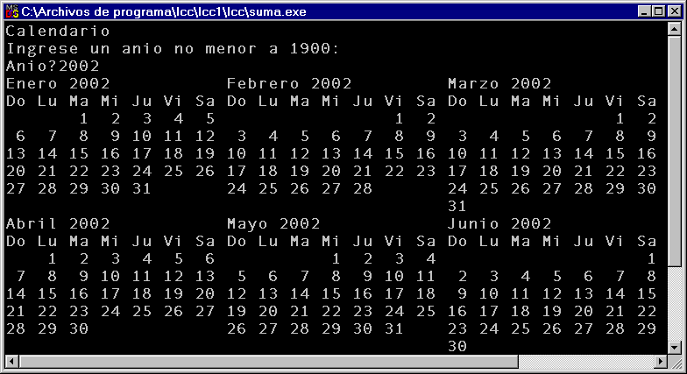
Un Problema más Grande
Se requiere escribir un programa que muestre el calendario completo de un año dado, que no puede ser menor a 1900.
Dar Instrucciones
Imprimir Mes
Mostrar Nombre del Mes
Ingreso y Validacion de Año
Determinar que dia de la semana fue el primer dia del mes
Dar el respectivo marqen para el primer dia del mes

Slide 27
Calendario
Dar Instrucciones
Pedir Año
Imprimir Calendario
Imprimir Calendario de c/ Mes
Imprimir Nombre del Mes
Determinar cuantos días trae el mes
Determinar el dia de la semana donde cayo el primer dia
Imprimir el Margen para el primer dia del mes
Imprimir el resto de días
Dependiendo del mes y de si es bisiesto, elegir total de días
Calcular el dia de la semana del primer dia del año, contando el total de días desde 1900 hasta el año actual, considerando los años bisiestos
Calcular el dia de la semana del primer dia del mes, sumándole al primer dia del año, el total de días hasta el mes actual, considerando el total de días de cada mes

